Slide 1
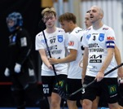
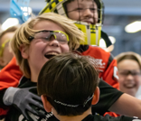
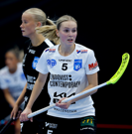
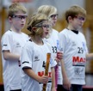
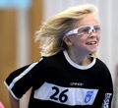


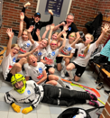
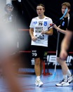


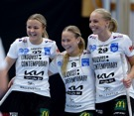
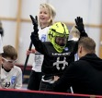

Tillsammans för ett positivt Nacka
25/26

Slide 2


Välkomnande
Rörelseglädje
Ledande
NACKA
HJÄRTA
Engagerande

Slide 3
Välkomnande
Genom att vara välkomnande skapar Nacka IBK gemenskap och tillhörighet.
Nacka IBK är en plats för alla. Ung, gammal, nybörjare och elit.
Nacka IBK är en inkluderande och trygg miljö där alla känner sig sedda och accepterade.
Nacka IBK arbetar för att välkomna nya medlemmar, oavsett bakgrund och kunskap.
Nacka IBK jobbar för att bygga relationer mellan spelare, ledare och lag.

Slide 4
Rörelseglädje
Genom att främja rörelseglädje skapas en positiv atmosfär där medlemmar motiveras att delta och engagera sig.
Genom att främja rörelseglädje skapas en positiv miljö där spelare motiveras att delta och engagera sig.
Nacka IBK betonar vikten av att ha kul och känna glädje i den fysiska aktiviteten.
Nacka IBK Rörelseglädje innebär att alla, oavsett nivå, ska kunna njuta av sporten och uppleva gemenskap och att
Nacka IBK strävar efter att skapa en miljö där varje individ, oavsett ålder och förutsättningar, kan uppleva glädjen i att röra på sig genom innebandy.
Nacka IBK Vi ser till att främja en aktiv och hälsosam livsstil. Rörelseglädje bidrar inte bara till fysisk hälsa utan även till mental välbefinnande.

Slide 5
Ledande
Genom att främja rörelseglädje skapas en positiv atmosfär där medlemmar motiveras att delta och engagera sig.
Vi är ledande, på och vid sidan av planen. I spelet, utveckling och hur vi driver vår verksamhet
Nacka IBK ska vara ledande att sätta standarden för god träning, sportsligt uppförande och socialt ansvar.
Nacka IBK skapar utveckling
Nacka IBK strävar efter att skapa en miljö där varje individ, oavsett ålder och förutsättningar, kan uppleva glädjen i att röra på sig genom innebandy.
Nacka IBK vill främja en aktiv och hälsosam livsstil. Rörelseglädje bidrar inte bara till fysisk hälsa utan även till mental välbefinnande.

Slide 6
Engagerande
Genom att främja rörelseglädje skapas en positiv atmosfär där medlemmar motiveras att delta och engagera sig.
Nacka IBK:s vision är, vi betyder mer för fler. Vi engagerar fler.
Nacka IBK vill skapa en miljö där alla känner sig delaktiga, oavsett nivå eller bakgrund.
Nacka IBK uppmuntra delaktighet och ansvarstagande, både på och utanför planen.
Nacka IBK:s verksamhet grundar sig på ideellt engagemang. Vi vill verka för att våra medlemmar skall vara delaktiga och ha inflytande i verksamheten.

Slide 7
Nacka IBK:s Värdegrund
Verksamheten i Nacka IBK grundar sig på ideellt engagemang. Vi vill verka för att våra medlemmar skall vara delaktiga och ha inflytande i verksamheten.
Vår förening bygger sin verksamhet på glädje och lustfyllt idrottande vilket ger våra medlemmar en meningsfull fritid och bidrar till ett hälsosamt och sunt liv.
Föreningen skall erbjuda en trygg social gemenskap där barn, ungdomar och vuxna kan
utveckla sin sociala förmåga, visa respekt mot andra och lära sig ta ansvar.
Vår ambition är att bereda plats åt så många som möjligt, så länge som möjlig
Alla, oavsett kön, ålder, etnisk tillhörighet, religion, sexuell läggning samt psykiska och fysiska förutsättningar är välkomna i vår förening.
Vi vill verka för ett mångsidigt idrottande långt upp i åldrarna och uppmuntrar därför till deltagande även i andra sporter.
Vi vill att våra ledare skall vara välutbildade och kunniga inom ledarskap, innebandy, pedagogik och idrottsfysiologi anpassat till respektive åldersgrupp.
Nacka IBK tar ställning och arbetar aktivt mot alla former av mobbing och trakasserier.
Vi tar avstånd från och verkar emot doping och bruk av droger och alkohol i alla idrottsliga sammanhang

Slide 8
Tillsammans är vi Nacka

